Slide 1
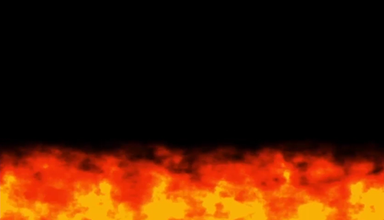
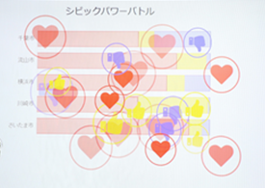

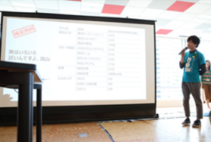
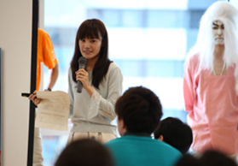
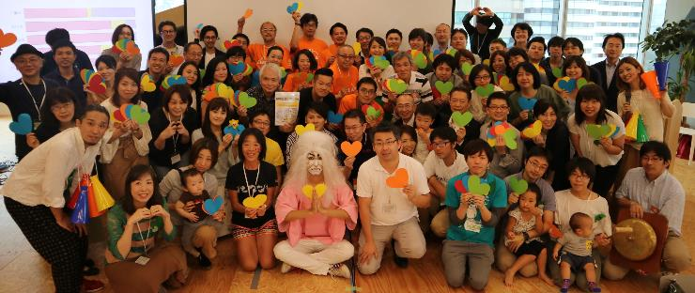
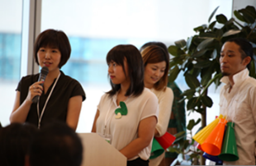
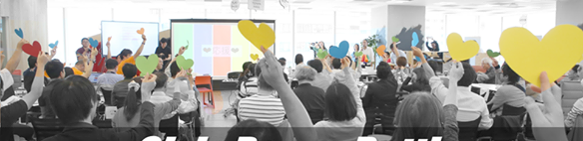


その愛は本物か！
平成31年3月18日版
シビックパワーバトル
アクティ
ビティ
By シビックパワーアライアンス実行委員会
オープンデータを活用し、まちの埋もれた魅力を発掘・発信。シビックプライドを醸成するプレゼンバトル。
市民や団体、企業と行政が共創し、地域のあらたな魅力を発信する仕組みづくりに繋がるイベントです。
地域プレーヤー
実施期間
不定期
創業比率急増！
起業ならココ！
市民・市民団体・企業・教育機関など
－まちの魅力を発見し自ら発信－
主な参加者
地方自治体・企業・団体・一般市民 等
わが市が
住みやすさ
No.1！
地域Ａ
紹介URL
https://www.civicpowerbattle.org/
ＶＳ
軽犯罪比率が低い
安全なまち！
地域Ｂ
アピールポイント
参画
共創
ｵｰﾌﾟﾝ
ﾃﾞｰﾀ
地域Ｃ
行政
－まちのデータ整備と
魅力の発掘発信－
遊べるスポット
地域随一！
地域Ｄ
特産品売上が
全国イチ！
「データ」に馴染みのない人でも参加でき、
オープンデータへの興味と理解を促します！
・他事例と比較しまちの魅力を発見
・自分のまちにない魅力の補完・連携
⇒より有効なシティプロモーションを実現
2017年9月関東大会、2018年3月千葉市6区対抗、2018年8月大坂夏の陣、
2018年10月オープンガバメント推進協議会、 2019年2月川崎市南北対決、等
開催実績・経験を活かし、全国での開催をサポートします

